Slide 1


MATE-GEAC
Szabadidősport
KISOKOS
KOLLÉGISTÁKNAK
HALLGATÓKNAK
DOLGOZÓKNAK

Slide 2


Csatlakozás menete
Kitölteni a belépési- és hozzájárulási nyilatkozatot, melyet két munkanapon belül feldolgozunk.
Regisztrálni a www.foggosport.com foglalási rendszerbe.
A regisztrációról érkező e-mail megerősítése. (Spam mappát is érdemes megnézni.)
Gödöllő: Amint elkészült tagsági kártyája e-mailben értesítjük, utána átvehető a sportcsarnok 2-es irodájában, hétfőtől csütörtökig 8:00-12:00. Időpont egyeztetés: szabadidosport@uni-mate.hu

Slide 3
Mi szükséges a részvételhez?
Kollégista hallgatóknak
Kollégiumi bentlakási szerződés az adott félévre
Aktív hallgatói jogviszony megléte
Rendszeres hallgatói szolgáltatás fejlesztési hozzájárulás fizetése
Rendszeres kollégiumi díj befizetése
Elektronikus belépési- és hozzájárulási nyilatkozat kitöltése
    Gödöllő: https://forms.office.com/r/m9gSNsiwwN
    Kaposvár: https://forms.office.com/e/7urJfGBU0f

Slide 4
Mi szükséges a részvételhez?
Hallgatóknak
Aktív hallgatói jogviszony megléte
Önköltséges jogviszonynál a féléves tandíj befizetése
Elektronikus belépési- és hozzájárulási nyilatkozat kitöltése
    Gödöllő: https://forms.office.com/r/m9gSNsiwwN
    Kaposvár: https://forms.office.com/e/7urJfGBU0f

Slide 5
Mi szükséges a részvételhez?
Dolgozóknak
Munkáltatói igazolás elküldése a szabadidosport@uni-mate.hu e-mail címre
Elektronikus belépési- és hozzájárulási nyilatkozat kitöltése
    Gödöllő: https://forms.office.com/r/m9gSNsiwwN
    Kaposvár: https://forms.office.com/e/7urJfGBU0f
A szakosztály felviszi az Egyesület Online tagdíj fizetési rendszerébe, erről egy visszaigazoló e-mail fog érkezni

Slide 6
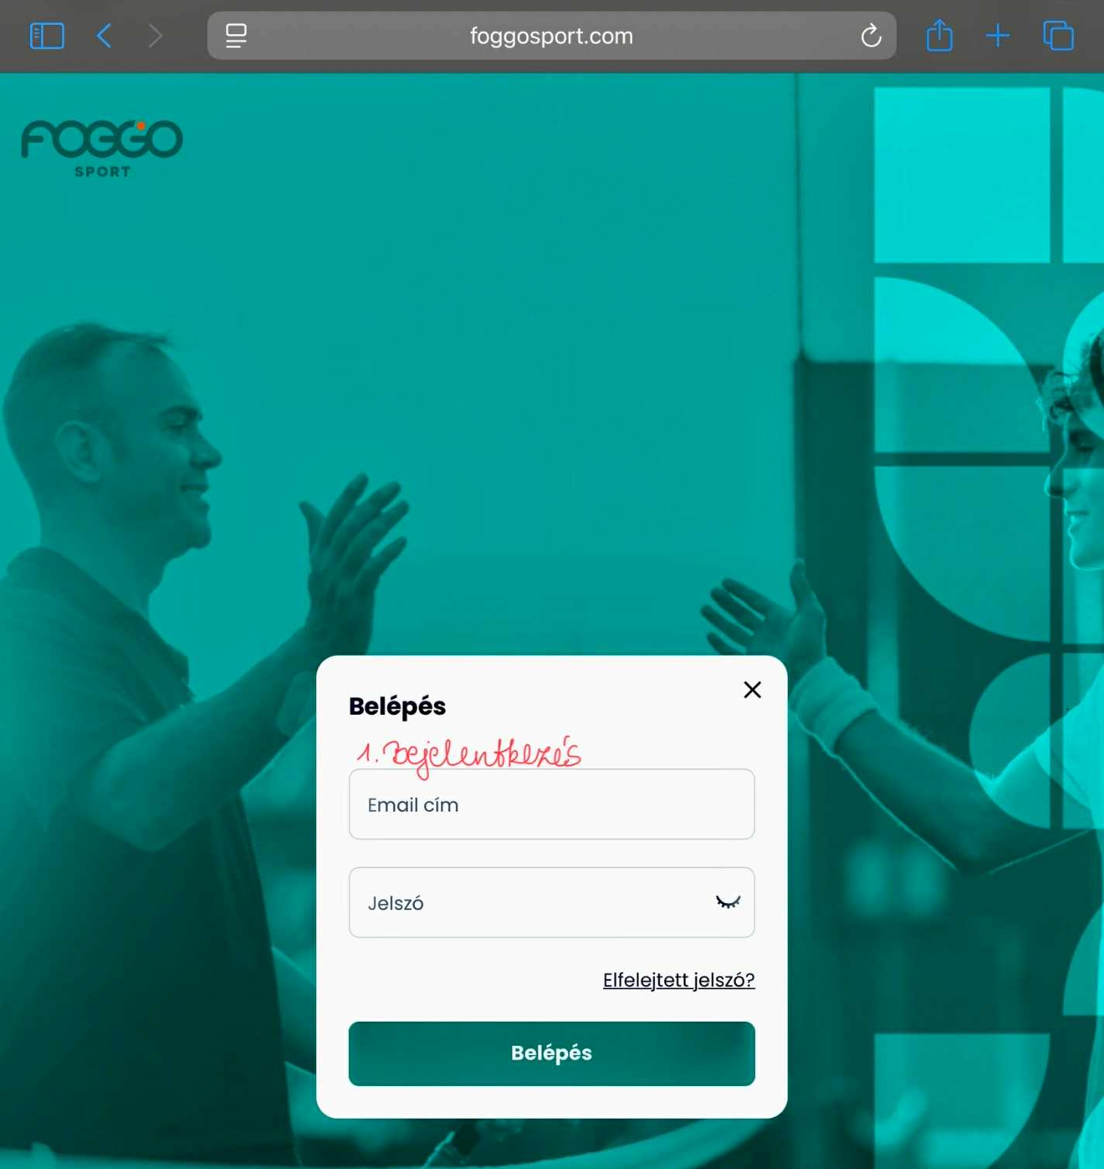
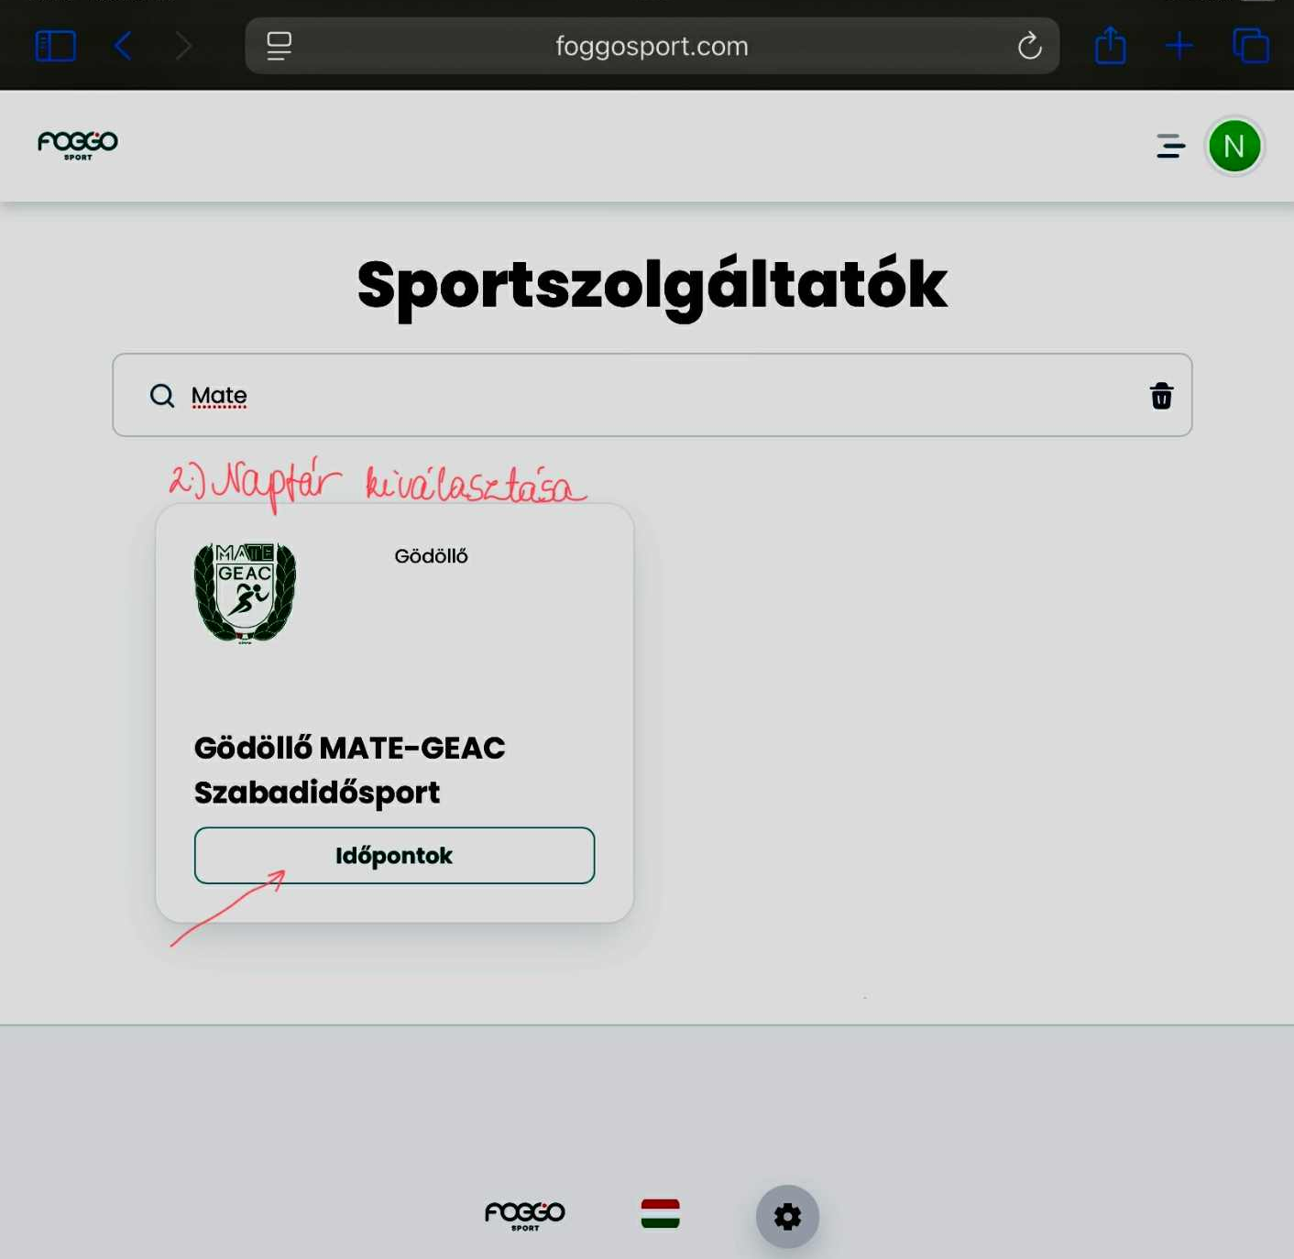
Foglalás menete a sportfoglalkozásokra
Bejelentkezés a
www.foggosport.com oldalán SPORTOLÓKÉNT
2. A MATE-GEAC Szabadidősport Szakosztály kiválasztása a Sportszolgáltatók között

Slide 7
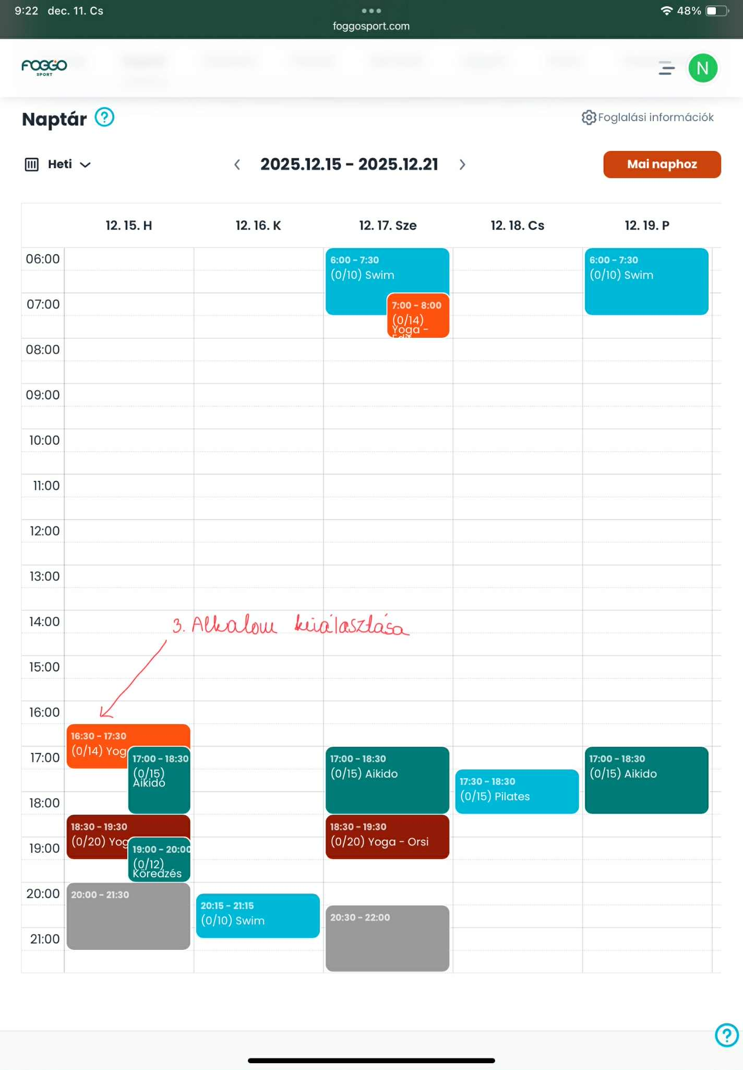
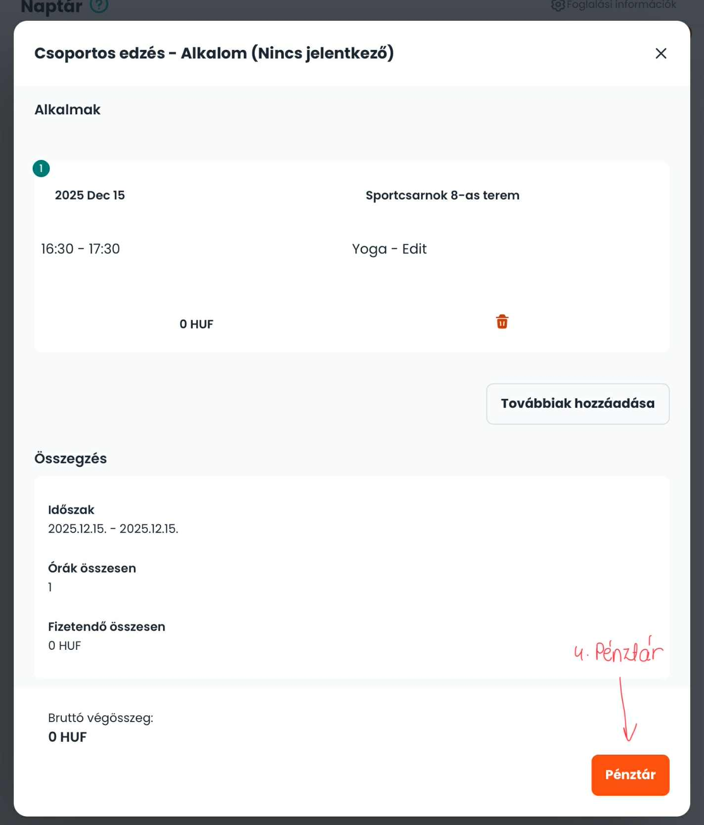
Foglalás menete a sportfoglalkozásokra
3. A sportágak és az órák kiválasztása a Naptár felületén
4. A foglalás megerősítéséhez kattints a „Pénztár” gombra

Slide 8
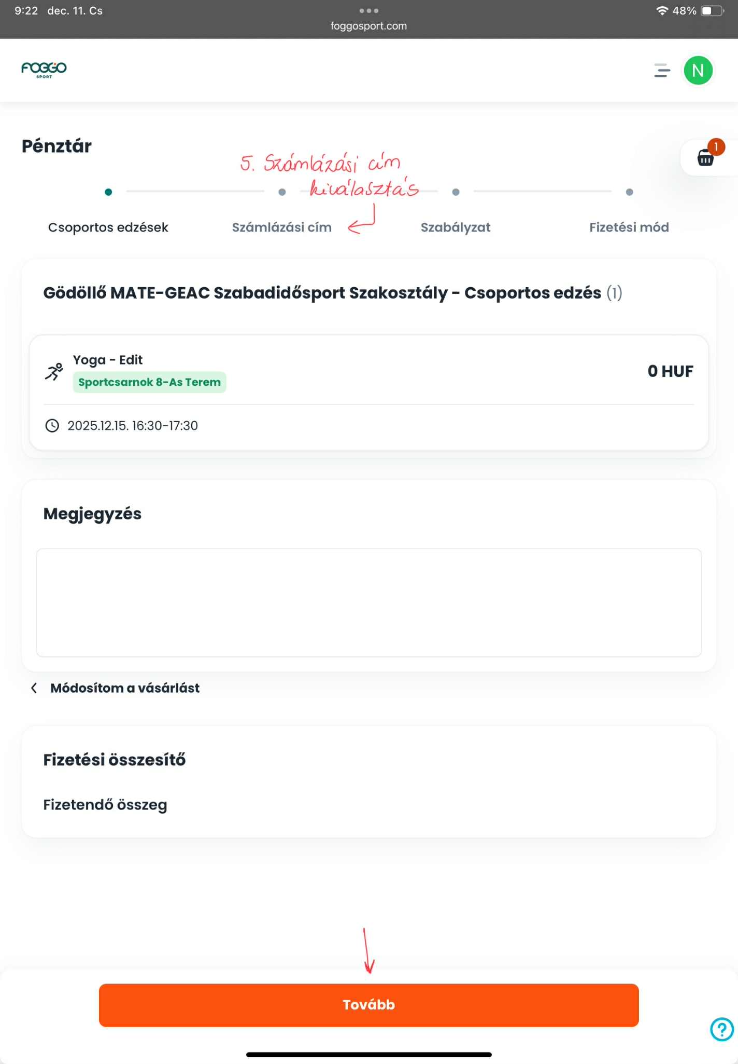
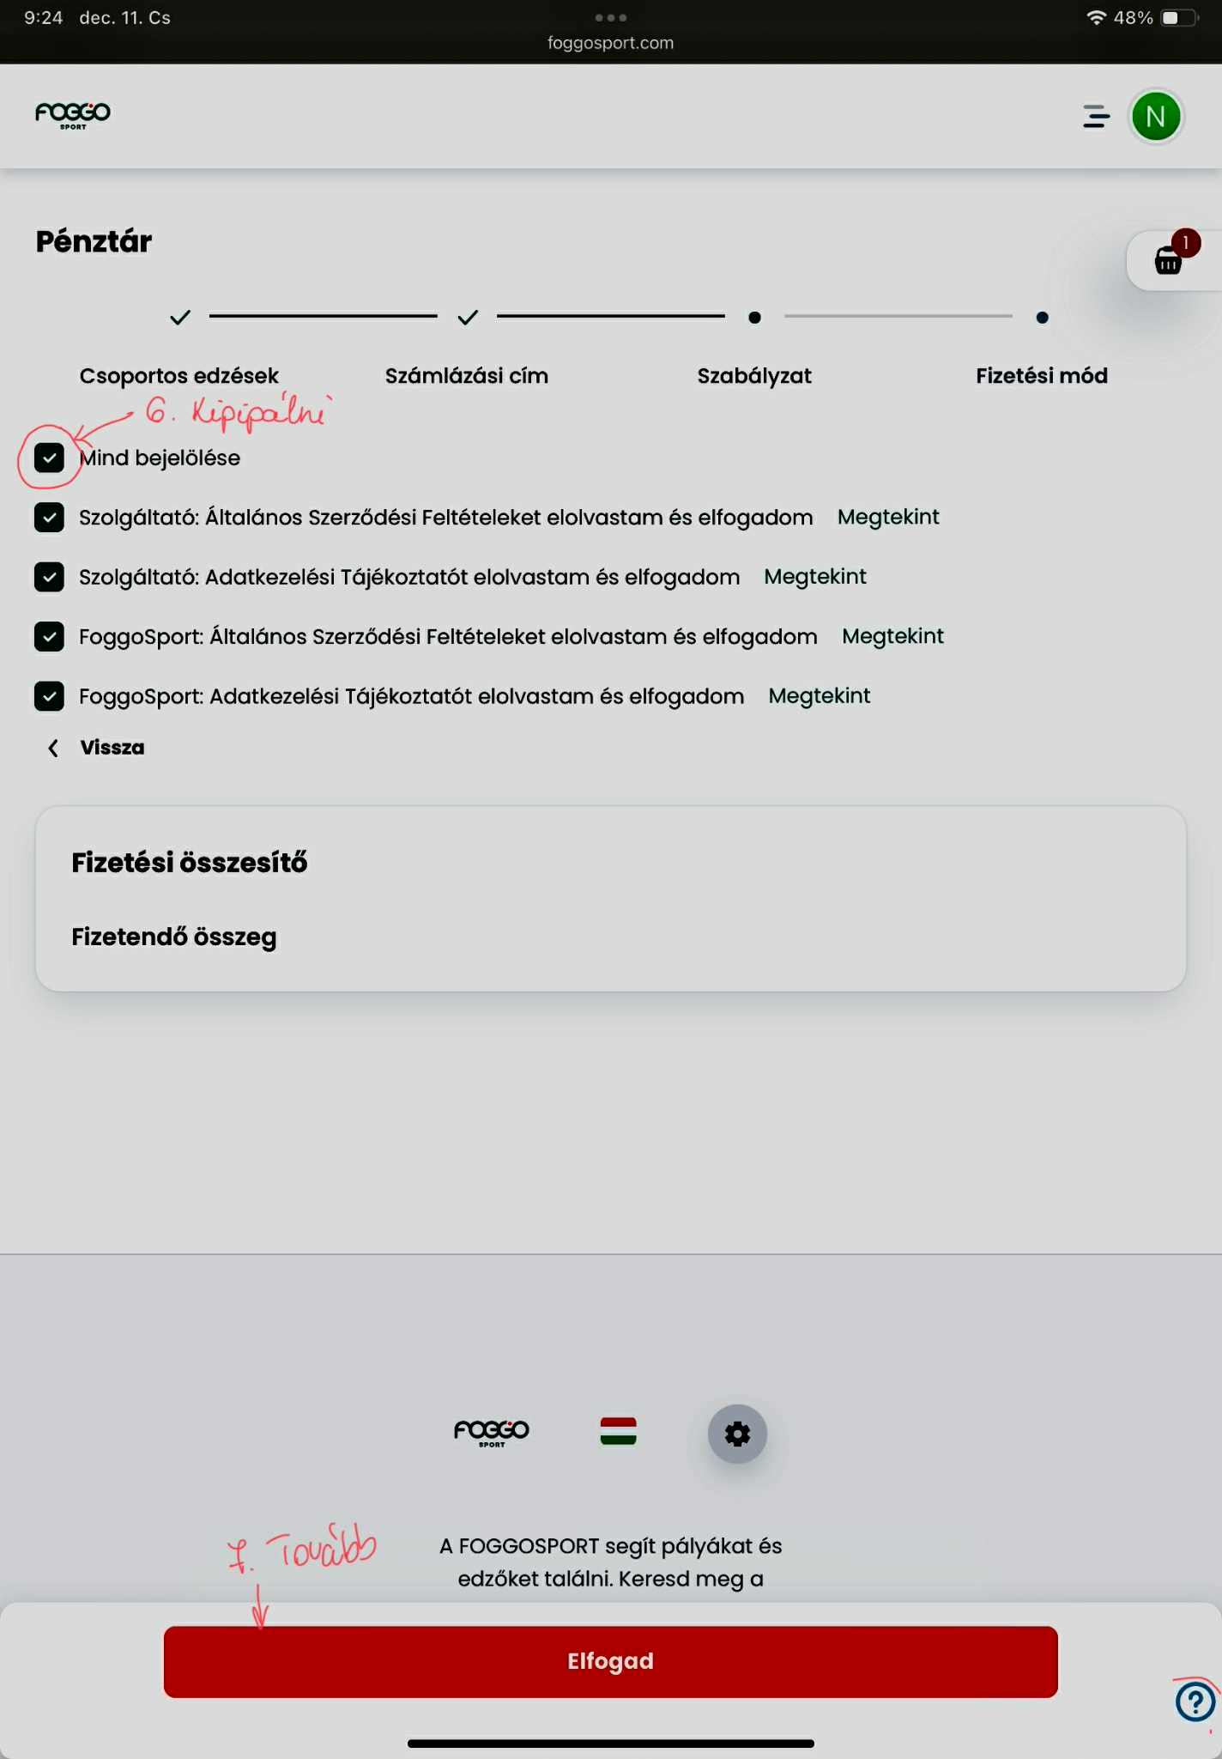
Foglalás menete a sportfoglalkozásokra
6. Pipáld ki a szükséges mezőket, a foglalási feltételeket elfogadásához
7. Lépj tovább
5. Add meg a számlázási címedet a foglalás véglegesítéséhez

Slide 9
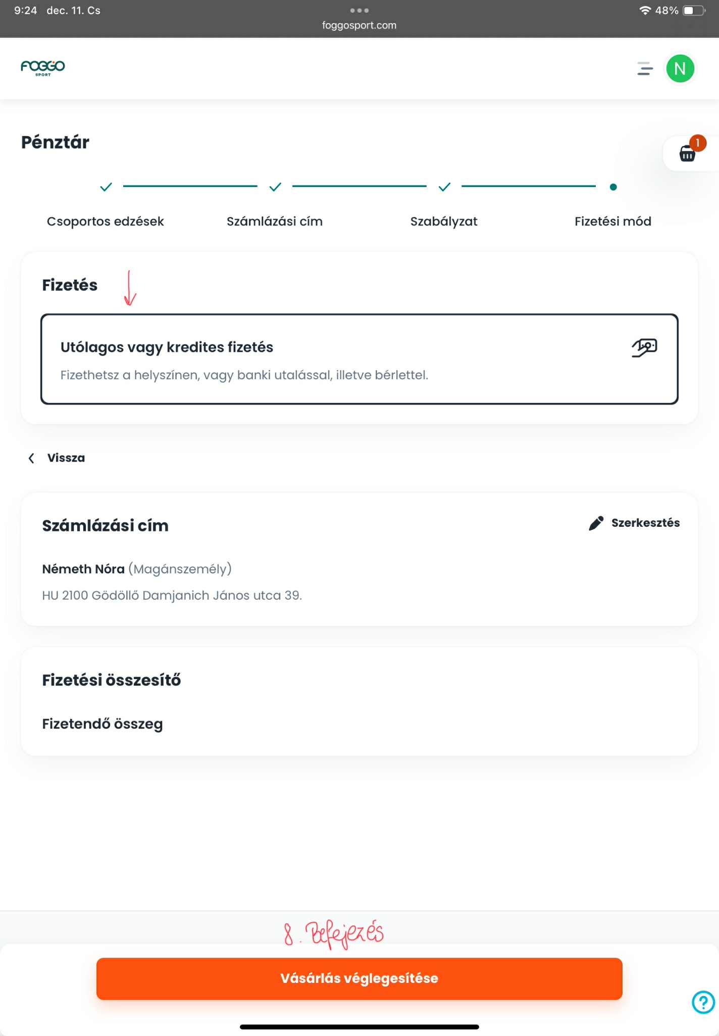
Foglalás menete a sportfoglalkozásokra
8. Az „Utólagos vagy kredites fizetés” kiválasztásával véglegesítheted a jelentkezésedet

Slide 10
Szabadidősport Szakosztály Tagsági Díj
Tagdíj befizetési kötelezettségek
Kollégista: tagdíj fizetési kötelezettsége nincs, ugyanis fizeti a kollégiumban a hallgatói szolgáltatás fejlesztési hozzájárulás díjat.
Hallgató: a féléves tagsági díj összege 1500Ft/hó, amely egy összegben kerül kiírásra a Neptun rendszerén keresztül 7500 Ft/félév értékben, amit a lehető leghamarabb be kell fizetni, legkésőbb a vizsgaidőszak kezdetéig.
Dolgozó: a tagsági díj összege 1500 Ft/hó, amely havonta kerül kiírásra az Egyesület Online rendszerén keresztül, de egy összegben is befizethető 9000 Ft/félév értékben.
* A hallgatók esetében a féléves tagsági díj 5 hónapra vonatkozik, míg a dolgozók esetében a félév teljes időtartama 6 hónap.

Slide 11
Tagsággal járó további kedvezmények
Gödöllő
20% kedvezmény a havi bérlet árából a “B” kollégium kondi termében.
A Testnevelési- és Sport Intézet létesítményeinek szabad kapacitásai 25%-os kedvezménnyel bérelhető. (Minden esetben szükséges előzetes egyeztetés a Testnevelési- és Sport Intézettel.)
Az uszodában tagjaink számára biztosított ingyenes idősávokon túl, a tagsági kártya felmutatásával 50%-os kedvezménnyel úszójegy váltható.
Kedvezményekre vonatkozó egyeztetések folyamatosak a campus területén található szolgáltató egységekkel.

Slide 12
Tagsággal járó további kedvezmények
Kaposvár
20% kedvezmény a havi bérlet árából a kondi termében.
A Testnevelési- és Sport Intézet létesítményeinek szabad kapacitásai 25%-os kedvezménnyel bérelhető. (Minden esetben szükséges előzetes egyeztetés a Testnevelési- és Sport Intézettel.)
Kedvezményekre vonatkozó egyeztetések folyamatosak a campus területén található szolgáltató egységekkel.

Slide 13


